Slide 1
Att göra en presentation
Radera instruktionssidorna efter att du läst igenom (sidor 1-9).
Välj någon av de föreslagna landskapsbilderna som förstabild i din presentation.
Det finns sju olika temafärger. Du väljer själv bland dessa och använder sedan färgen genomgående i din presentation på både kapitelsidor, modeller och den avslutande sidan.
Huvudrubriker ska alltid vara blå.
Använd de typsnitt som är föreslagna i mallen: PT Serif och Roboto.
Det finns ett stort antal mallsidor att välja mellan, använd den som bäst passar för ditt innehåll.
Inspireras av exempelpresentationen på Inblick under Stöd/Kommunikation/Mallar
Notes:
Instruktioner

Slide 2
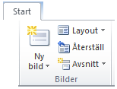
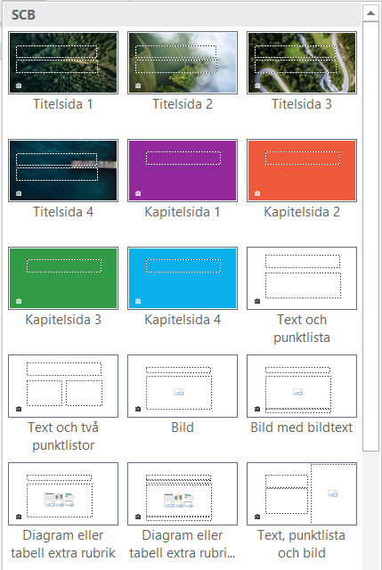
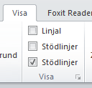
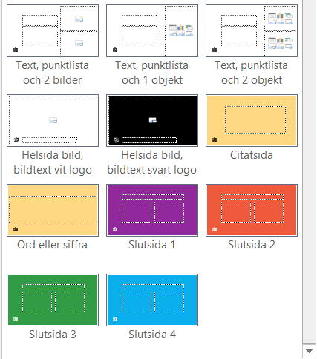
Instruktion – layoutsidor
I knappen Ny bild finns olika layoutalternativ att välja.
Klicka på knappen Återställ för att återställa till standardlayout (typsnitt, punktlista, färger, logo, sidnummer och layout).
Klicka på knappen Layout för att byta layout i befintlig sida.
Utgå från mallens textgränser. För att visa stödlinjer: Menyflik Visa och bocka i alternativet Stödlinjer (Alt + F9).

Slide 3
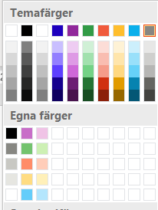
Instruktion – färger
Använd Temafärgerna och Egna färger (där finns de ljusare varianterna).
Förutom svar och vitt finns det sju olika temafärger. Du väljer själv bland dessa färger och använder sedan färgen genomgående i din presentation på både kapitelsidor, modeller och den avslutande sidan.
Använd den mörkblå sparsamt i dina objekt. Den är till för rubriker och diagram (och tabeller)

Slide 4

Instruktion – bilder, illustrationer
Bilder att använda i presentation hittar du i den gemensamma mappen: P:\Data\GEM\Bildarkiv
Bilderna kan ha tre olika utseenden, antingen monoton i lila, fullfärg eller duoton i röd och blå till kapitelsidor. Låt gärna bilder på samma sida ha samma färg för att göra din presentation enhetlig.
Ha max två illustrationer/foton/diagram per sida.
Var noga med att använda bilder som SCB äger rättigheterna till och som funkar i enlighet med GDPR. Det kan få allvarliga konsekvenser för myndigheten att slarva med detta.
När du gör modeller i Powerpoint så kan du gärna inspireras av exemplen på kommande sidor här i mallen. Vi använder fyrkantiga boxar med tunna linjer och vit text för våra modeller.

Slide 5
Exempel modell
Text
Text
Text
2012
2013
2014
2015
2016
2017
Text
Text
Text
Text

Slide 6
Exempel process
Text
Text
Text
Text
Text
Text
Text
Text
Text
Text
Text
Text

Slide 7
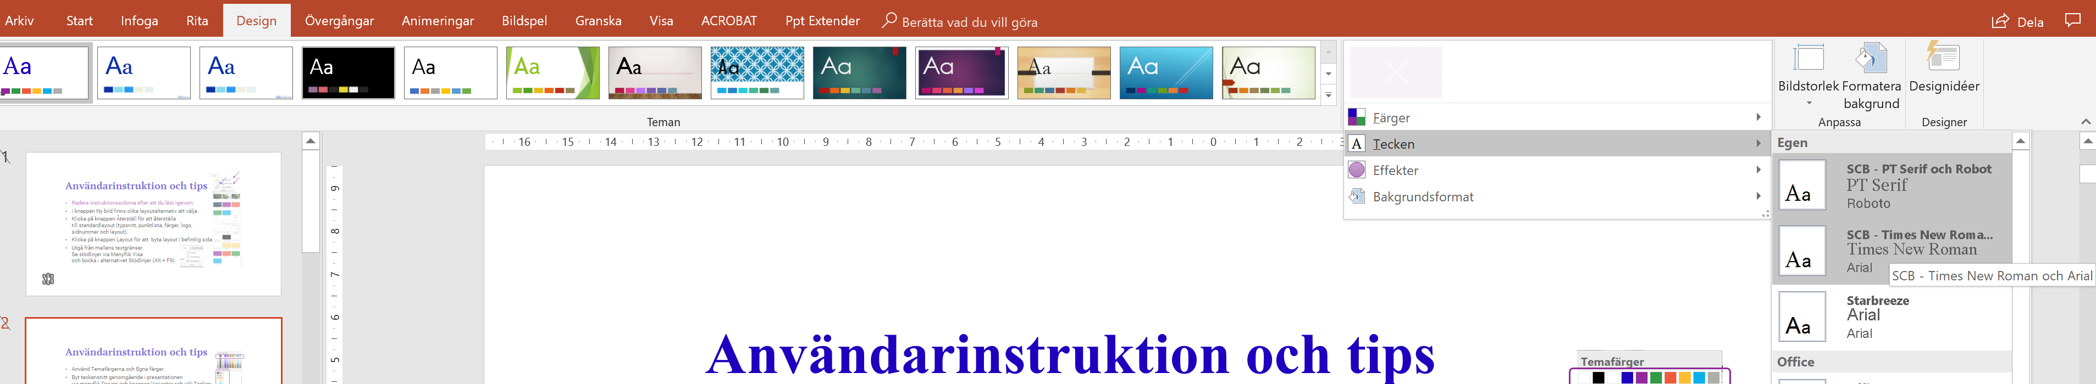
Tips – extern presentation
Om du skickar presentationen med e-post till någon annan så bör du spara den som en pdf av säkerhetsskäl (så att bara anställda på SCB har denna mall) och för att typsnitten ska följa med.
Om du håller presentationen på en dator som inte tillhör SCB så behöver du:
byta ut typsnitten i presentationen. PT Serif till Times new roman och Roboto till Arial, eller
installera typsnitten på den externa datorn.
Byt teckensnitt genomgående i presentationen via menyflik Design och knappen Varianter och välj Tecken

Slide 8
Tips – diagram och tabeller
använd de alternativ som finns i Tabellformaten.
Använd typsnittet Roboto till både rubriker och innehåll.
Notes:
Instruktioner

Slide 9
Tips – Presentationsteknik
Gör inte för många bilder. Bilderna ska komplettera, åskådliggöra och betona det du säger, inte ersätta dig. Variera presentationen genom att använda andra hjälpmedel, till exempel whiteboard och blädderblock.
Skriv 6-7 ord per rad och max 10 rader per bild, helst färre. En bra regel är att inte ha mer än fem olika objekt på en sida.
Testa gärna din presentation på en projektor innan du visar den publikt.
I punktlistor bör inte mer än ca fem punkter visas.
Använd ett språk som är begripligt för din publik.
Inled gärna presentationen med att berätta vad du ska prata om och avsluta den gärna med att sammanfatta vad den handlat om, det är ett bra sätt att betona vad åhörarna bör ta med sig.
Ibland är det bättre att lyfta fram en bild, ett citat eller kort text än en punktlista eller ett längre textstycke.
Notes:
Instruktioner

Slide 10
VTL

Slide 12
Vi skickar in detta
DSr <- 1 + 2 * DS1 + 3 ;

Slide 13
Lexer
Söker efter tokens (nyckelord och symboler) som är relevanta för språket.
Gör lista där alla tokens ligger i den ordning de förekommer i koden.
DSr <- 1 + 2 * DS1 + 3 ;

Slide 14
Parser
Går igenom alla tokens och bygger upp ett beräkningsträd (abstract search tree) baserat på språkets regler.
DSr
<-
1
+
2
*
DS1
+
3
;

Slide 15
Parser
Går igenom alla tokens och bygger upp ett beräkningsträd (abstract search tree) baserat på språkets regler.
<-
DSr
1
+
2
*
DS1
+
3
;

Slide 16
Parser
Går igenom alla tokens och bygger upp ett beräkningsträd (abstract search tree) baserat på språkets regler.
<-
DSr
+
1
2
*
DS1
+
3
;

Slide 17
Parser
Går igenom alla tokens och bygger upp ett beräkningsträd (abstract search tree) baserat på språkets regler.
<-
DSr
+
1
+
2
*
DS1
3

Slide 18
Parser
Går igenom alla tokens och bygger upp ett beräkningsträd (abstract search tree) baserat på språkets regler. Detta träd hanteras i contextobjekt med basklassen ParseRuleContext.
<-
DSr
+
1
+
*
3
2
DS1

Slide 19
Visitor
Så här ser koden ut. Efter att context skapats av parsern skickas det in i en implementation av visitor-mönstret som kommer att gå igenom alla noder i trädet och skapa ett nytt träd bestående av operator-objekt som kan utföra de faktiska beräkningarna.
var inputStream = new AntlrInputStream(vtlTransformationScheme + "\n");
var lexer = new VtlLexer(inputStream);
var tokens = new CommonTokenStream(lexer);
var parser = new VtlParser(tokens) {BuildParseTree = true};
var context = parser.start();
var heap = inputOperands.ToList();
var visitor = new VtlVisitorImpl(heap);
visitor.VisitStart(context);

Slide 20
Operatorer
<-
DSr
+
1
+
*
3
2
DS1

Slide 21
Operatorer
<-
DSr
+
1
+
Operander
*
3
2
DS1

Slide 22
Variabler på heapen
Visitorn får med sig en lista med operander som kallas heap. De består av de dataset som fått alias och skickats med till beräkningen.
Efter att visitorn gått igenom alla noder kommer heapen även att innehålla de variabler som blivit tilldelade under genomgången av visitorn.

Slide 23
Beräkning
DS2 := DS1 - 10;
DSr <- 1 + 2 * DS2 + 3 ;
<-
:=
DSr
+
DS2
-
1
+
DS1
10
*
3
2
DS2

Slide 24
Beräkning
HEAP
DS1
DS2
DSr (permanent)
Vi får alltså tillbaks en heap som kompletterats med alla tilldelade variabler.
+
-
1
+
DS1
10
*
3
2
DS2

Slide 25
Beräkning
HEAP
DS1
DS2
DSr
Det får bara finnas en permanent tilldelning och i det här fallet är det DSr.
För att få dess värde kör vi GetValue().
.GetValue()
+
-
1
+
DS1
10
*
3
2
DS2

Slide 26
Beräkning
HEAP
DS1
DS2
DSr
DSr-operanden kör i sin tur GetValue() på resultatet av + som kör PerformCalculation() på +-operatorn.
.GetValue()
+
.PerformCalculation()
-
1
+
DS1
10
*
3
2
DS2

Slide 27
Beräkning
HEAP
DS1
DS2
DSr
O.s.v.
.GetValue()
+
.PerformCalculation()
-
.GetValue()
1
+
DS1
10
*
3
2
DS2

Slide 28
Beräkning
HEAP
DS1
DS2
DSr
O.s.v.
.GetValue()
+
.PerformCalculation()
-
.GetValue()
1
.PerformCalculation()
+
DS1
10
*
3
2
DS2

Slide 29
Beräkning
HEAP
DS1
DS2
DSr
O.s.v.
.GetValue()
+
.PerformCalculation()
-
.GetValue()
1
.PerformCalculation()
+
DS1
10
.PerformCalculation()
*
3
2
DS2

Slide 30
Beräkning
HEAP
DS1
DS2
DSr
O.s.v.
.GetValue()
+
.PerformCalculation()
-
.GetValue()
1
.PerformCalculation()
+
DS1
10
.PerformCalculation()
*
3
.GetValue()
2
DS2

Slide 31
Beräkning
HEAP
DS1
DS2
DSr
När vi kommer till operanden som innehåller DS2 får vi plocka från heapen.
.GetValue()
.GetValue()
+
.PerformCalculation()
-
.GetValue()
1
.PerformCalculation()
+
DS1
10
.PerformCalculation()
*
3
.GetValue()
.GetValue()
2
DS2

Slide 32
Beräkning
HEAP
DS1
DS2
DSr
Och så går vi igenom det beräkningsträdet också.
.GetValue()
.GetValue()
+
.PerformCalculation()
.PerformCalculation()
-
.GetValue()
1
.PerformCalculation()
+
DS1
10
.PerformCalculation()
*
3
.GetValue()
.GetValue()
2
DS2

Slide 33
Beräkning
HEAP
DS1
DS2
DSr
Och så går vi igenom det beräkningsträdet också.
.GetValue()
.GetValue()
.GetValue()
+
.PerformCalculation()
.PerformCalculation()
-
.GetValue()
1
.PerformCalculation()
+
.GetValue()
DS1
10
.PerformCalculation()
*
3
.GetValue()
.GetValue()
2
DS2

Slide 34
Beräkning
HEAP
DS1
DS2
DSr
Och så går vi igenom det beräkningsträdet också.
.GetValue()
.GetValue()
.GetValue()
+
.PerformCalculation()
.PerformCalculation()
-
.GetValue()
1
.PerformCalculation()
.GetValue()
+
.GetValue()
DS1
10
.PerformCalculation()
*
3
.GetValue()
.GetValue()
2
DS2

Slide 35
Beräkning
HEAP
DS1
DS2
DSr
Nu har vi hämtat alla värden så att de kan rulla tillbaks och vi får ett resultat.
.GetValue()
.GetValue()
.GetValue()
+
.PerformCalculation()
.PerformCalculation()
-
.GetValue()
1
.PerformCalculation()
.GetValue()
+
.GetValue()
DS1
10
.GetValue()
.PerformCalculation()
*
3
.GetValue()
.GetValue()
2
DS2

